Slide 1
ŞİZOFRENİ
İnt. Dr Eyşan Melis Candemir
Aile Hekimliği Stajı
05.01.2018

Slide 2
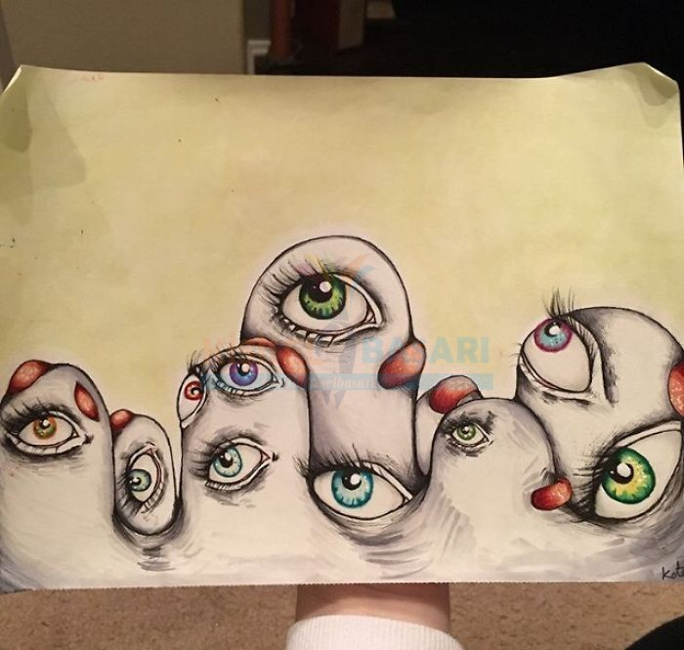

Slide 3


Slide 4
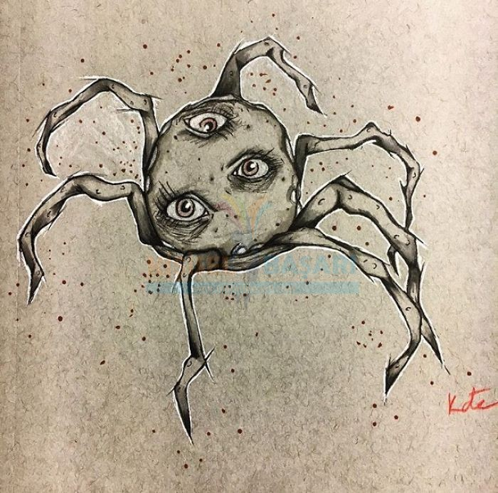

Slide 5


Slide 6

İçerik
Sizofreni tanımı
DSM V tanımlaması
Epidemiyoloji
Etiyoloji
Klinik belirti ve bulgular
Pozitif ve negatif semptomlar
Tedavi

Slide 7
Şizofreni nedir?
Şizofreni sıklıkla belirgin halüsinasyonlar ya da hezeyanlar ile giden, davranışın kognitif , emosyonel ve diğer fonksiyonel bozulmalarla değişkenlik gösteren, kronik ve sıklıkla relapslarla seyreden bir klinik sendromdur.

Slide 8
Eugen Bleuler litaratürde ilk kez zihin yarılması anlamına gelen şizofreni terimini kullamıştır.
Şizo(schizen) bölünme+frenos(pheren) akıl

Slide 9
Erişkinlerde prevalansı % 0.3- % 1 arasında değişmektedir.
Hastalıgın başlama yaşı kadınlarda 15-25 erkeklerde 25-35 yas aralıgında değişmektedir.

Slide 10
Etiyoloji
Genetik etkenler
Çevresel etkenler
Nörokımyasal etkenler
Beyin yapılarındaki bozukluk
Norodejeneratif varsayım

Slide 11
Genetik risk
Genel nüfus……………………………%1
İkinci derece yakını olanlar için……...%3
Birinci derece yakını olanlar için…...%10
Şizofrenili bir ebeveynin çocuğu…...%15
Her iki ebeveyni şizofreni olan……..%40

Slide 12
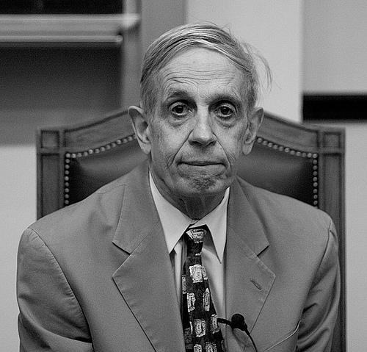
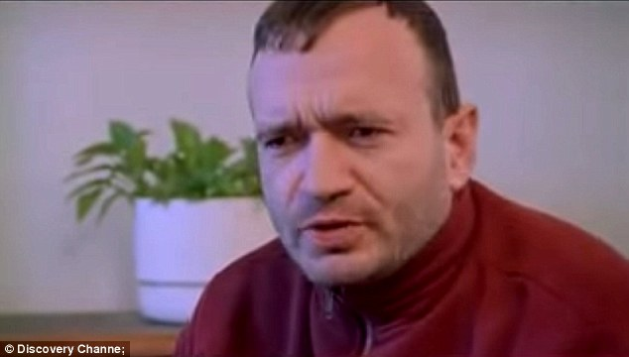

Slide 13
Çevresel etkenler
Stres yaşatan olaylar(dogal afet, kayıp..)
Göç
Ekonomik durum
Mevsimsellik (yapılan araştırmalarda şizofren hastaların daha çok ilkbahar mevsiminde doğduğu saptanmış.)

Slide 14
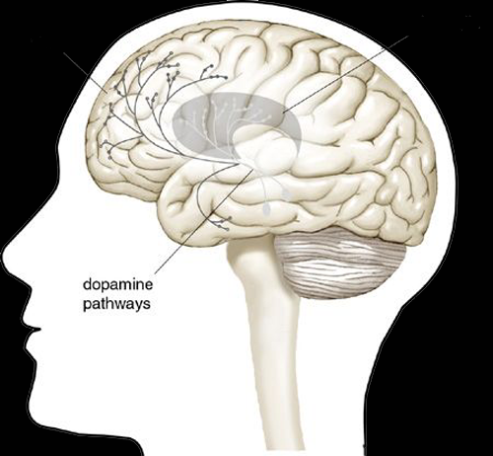
Nörokimyasal etkenler
Şizofrenide dopamin
Prefrontal korekste
Da azalması
DA reseptörlerinin
hipostimülasyonu
Negatif semptomlar &
Kognıtif bozukluklar
Subkortikal alanda DA fazlalığı
DA reseptörlerinin
hiperstimülasyonu
Pozitif semptomlar

Slide 15
Şizofrenide serotonin hipotezinde postsinaptik serotonin reseptörlerindeki duyarlılık artışının şizofreninin bir kısım belirtilerinden sorumlu olduğunu ileri sürülmüştür. Bu duyarlılık artışı muhtemelen merkezi serotonin işlevindeki azalmayla ilişkilidir. Her bir nörotransmitter sistemdeki olası bozuklukların birbirlerinden bağımsız olmadıkları, iki sistem arasındaki dinamik etkileşimlerle ilişkili olarak düşünülmektedir.

Slide 16
Glutamatın NMDA reseptörlerindeki hipofonksiyon teoriside son yıllarda güçlenmiştir.
Fensiklidin ketamin gibi Nmda blokerleri, sizofreni belirtilerine yol açmaktadır.

Slide 17
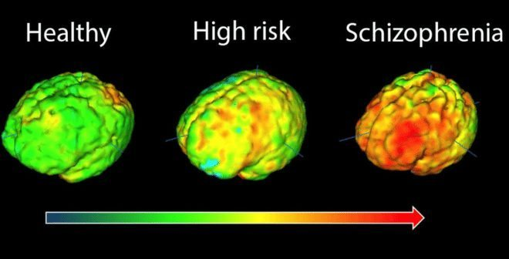
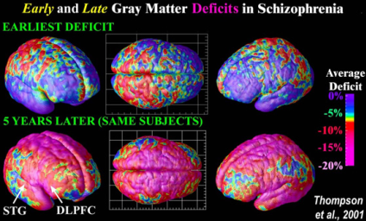
Beyin Yapısı ve İşlevselliğindeki Bozulmalar: Son yıllarda beyin görüntüleme çalışmalarında büyük ilerlemeler kaydedilmiştir. Bu çalışmalarda, beynin belirli bölgelerinde yapısal bozukluk ya da işlevselliğinde bozulma ile şizofreni görülmesi arasında bağlantı olduğu bulunmuştur.

Slide 18
Beyin yapılarında bozukluk
Amaca yönelik
Davranışta azalma
Çalışma belleğinde ve
seçici algıda bozulma
Amaca yönelik
davranışta Amaca yönelik
davranışta azalma
Amaca yönelik
Amaca yönelik
davranışta azalma
azalma
Prefrontal korteks
Talamus
Corpus
Callosum
Temporal korteks
Gerçekliği çarpıtma

Slide 19


Şizofreni
Semptomatoloji ve Klinik Tipleri
Pozitif semptomlar Negatif semptomlar

Slide 20
Şizofreni
Semptomatoloji ve Klinik Tipleri
Pozitif Psikotik Belirtiler
  Sanrılar (hezeyanlar)
  Varsanılar (halüsinasyonlar)
  Konuşma bozuklukları
  Davranış bozuklukları

Slide 21
Negatif Psikotik Belirtiler
  Dikkat bozukluğu
  Aloji
  Anhedoni
  Affekt azalması
  Avolisyon
  Sosyal içeçekilme
  Duygusal içeçekilme
  Kendine bakım azalması
  İşlevsellikte bozulma

Slide 22
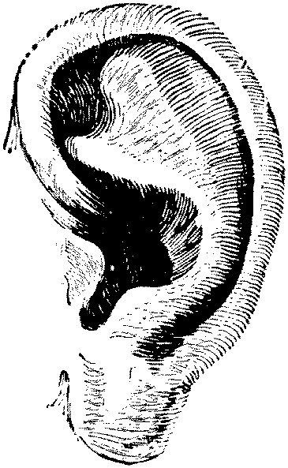
Varsanı
İşitsel varsanılar
  Kendi aralarında konuşan sesler
  Yorum yapan sesler
  Emreden sesler
Görsel varsanılar
Temas varsanıları
Koku varsanılar
Tat varsanıları
Hareket varsanıları

Slide 23
Dezorganize Konuşma
Mantıksızlık
Yandan cevap
Raydan çıkma
Teğetsellik
Ayrıntıcılık
Fikir uçuşması
Laf salatası (enkoherans)
Perseverasyon
Neolojizm

Slide 24
Dezorganize Davranış
Taşkınlık
Hareket tekrarları (stereotipi)
Donakalım beliritileri
  Balmumu belirtisi
  Duruş bozukluğu
  Katılık hali

Slide 25
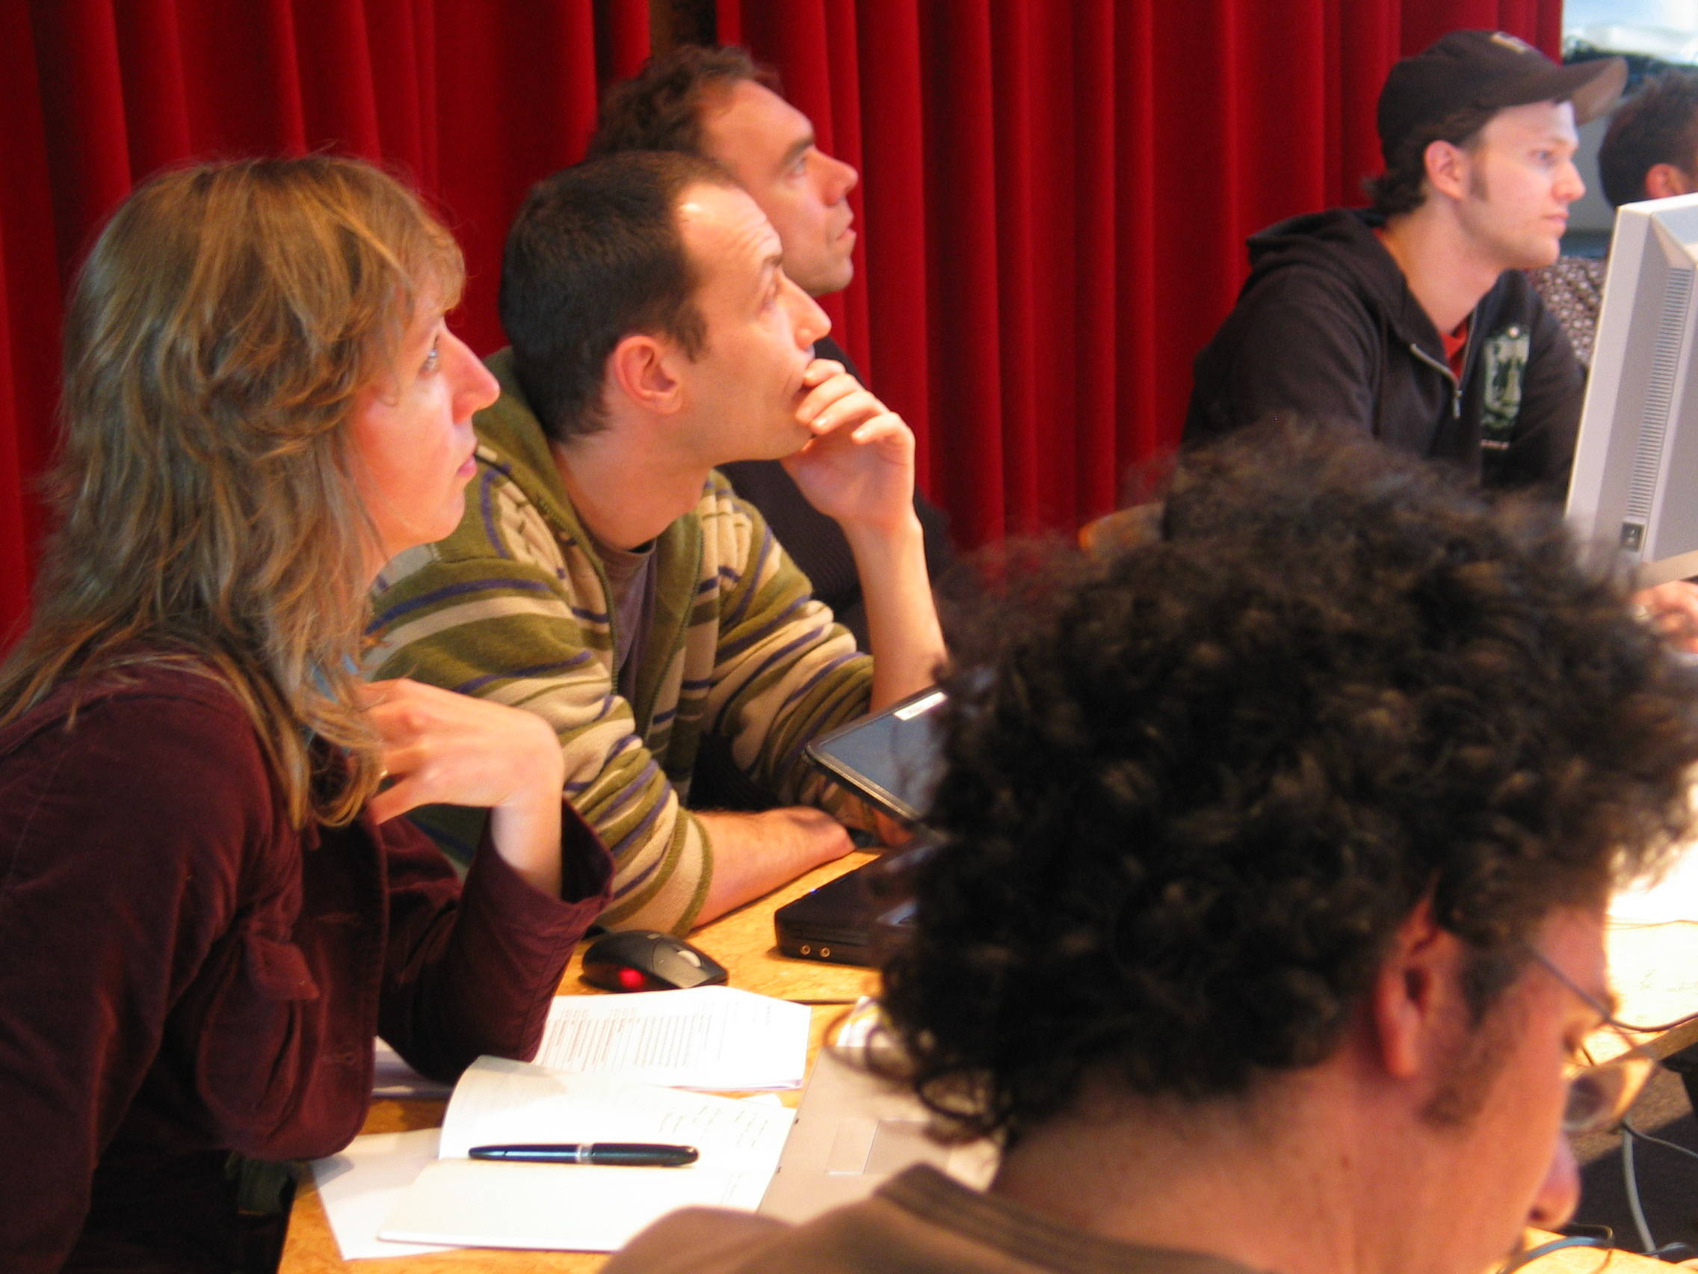
Dikkat eksikliği
Zihnin bir uyaran üzerinde toplanamaması
Konsantrasyon güçlüğü

Slide 26

Negatif Semptomatoloji
Sosyal ve Emosyonel İçeçekilme
Kendini sosyal ilişkilerden çekme,
içe kapanma
İnsanlarla duygusal ilişki kuramama

Slide 27
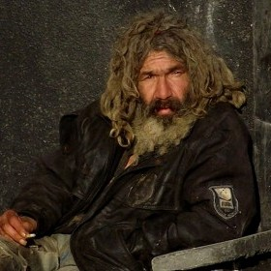
Özbakım Eksikliği
Kişisel temizliğine
Kılık kıyafet temizliğine ve düzenine
Traş olma, tırnak kesme, makyaj yapme, makul aralıklarla çamaşır değiştirme vb. hususlara
özen göstermeme

Slide 28
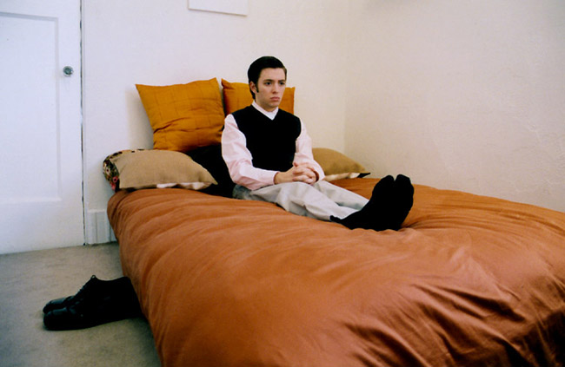
Sosyal / Mesleki İşlevsellikte Bozulma
Kendini sosyal ilişkilerden çekme, içe kapanma
İnsanlarla duygusal ilişki kuramama

Slide 29
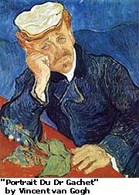
Anhedoni
Yaşamdan tat / zevk alamama,
Duyguların yaşanamaması hali

Slide 30
Şizofreni Tanı ölçütleri
A. Karakteristik Belirtiler
Bir aylık bir sürenin önemli bir bölümünde aşağıdakilerden iki ya da daha çoğunun bulunması:
  sanrılar
  varsanılar
  dezorganize (dağınık- amaçsız) konuşma
  İleri derecede dezorganize ya da katatonik davranış
  Negatif belirtiler; duygusal küntlük, düşünce içeriğinin yoksullaşması ya da istem yokluğu

Slide 31
B.Toplumsal/ mesleksel işlev bozukluğu:
  İş, kişiler arası ilişkiler ya da
  kendine bakım gibi önemli işlevsellik alanlarından birinde ya da
  daha fazlasında, hastalık öncesine göre belirgin bozulma.

Slide 32
C. Süre: Belirtiler en az 6 aydır sürüyor olmalıdır. Bu 6 aylık sürenin en az 1 aylık döneminde A tanı ölçütünü karşılayan belirtiler bulunmalıdır.
Şizoaffektif bozukluğun ve duygudurum bozukluğununun dışlanması
Madde Kullanımının ve Genel Tıbbi Durumun dışlanması

Slide 33
İyi seyir kriterleri
Hastalık başlamadan önce iyi işlev görme
Hastalığın stres etkeni ile başlaması
Orta yaşlar
Orta, yüksek ekonomik düzey
Olumsuz sosyal etkenlerin olmaması
Ailede affektif bozukluk öyküsü
Katatonik ve paranoid tip
Ailede duygu dışavurumunun düşük olması
Beyin görüntülemede normal görüntü

Slide 34
Kötü seyir kriterleri
Erken ve sinsi başlangıç, yavaş seyir
Düşük sosyoekonomik düzey
Düşük işlevsellik
Çocukluktan itibaren sosyal yaşama uyum sağlamada güçlük
Ailede şizofreni öyküsü
Negatif belirtiler, obsesif kompulsif belirtiler
Beyin görüntülemesinde genişlemiş ventriküller, atrofik beyin
Ailede yüksek duygudışavurumu
Sık hastaneye yatış
Psikotik saldırganlık

Slide 35

Gidiş ve Sonlanış Özellikleri
Şizofreni tanısı almış
hastaların %15 kadarı
yaşamlarını intihar
sonucu kaybederler.

Slide 36
Şizofreni tanısı almış
hastaların beklenen yaşam süreleri genel nufusa oranla ortalama
9-10 yıl daha azdır.
  İntihar
  Özbakım eksikliği
  Beslenme bozuklukları
  Alkol ve madde bağımlılıkları
  Barınma sorunları
  Tıbbi hastalıklar

Slide 37
Tedavi
ANTİPSİKOTİK İLAÇLAR
Antipsikotik tedavisinde hedef; semptomların hızlı şekilde geriletilmesidir.
ANTİKOLİNERJİK İLAÇLAR
Gerek birinci kuşak gerekse ikinci kuşak antipsikotiklerin tremor akatizi gibi semptomlarını gidermekte kullanılır.
akineton

Slide 38
Elektro-konvulsif tedavi
İlaç sağaltımına yeterli yanıt vermeyen olgularda ekt uygulaması olumlu sonuc verebilir.
İlaçlara dirençli ,intar eğilimi olan yada katatonik eğilimi olan hastalarda kullanılabilir.

Slide 39
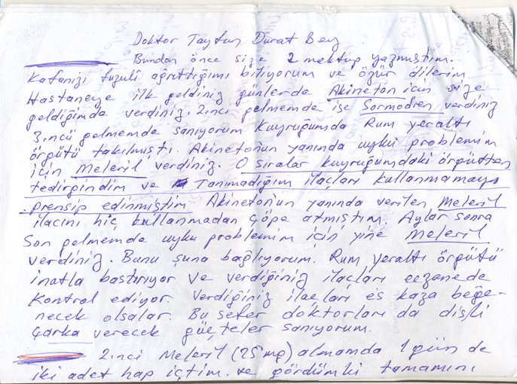

Slide 40
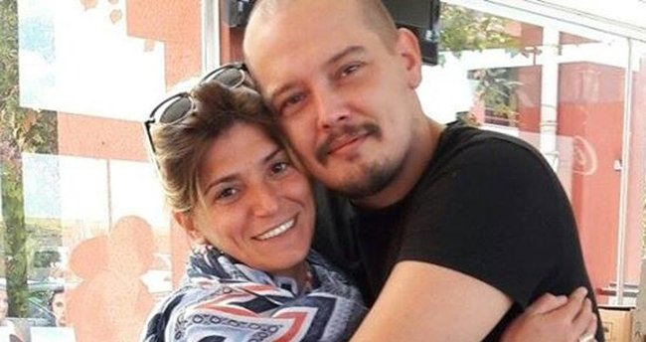
Aile Eğitimi
Şizofreni tedavi sürecinde görülebilecek psikolojik tepkilerin anlaşılabilmesi, ilacın neden olduğu etkilerin tanınması ve bu sorunların tedavi uyumunu bozmadan yönetilmesinde, aile ve kişinin psikolojik eğitimine günümüzde oldukça önem verilmektedir. Böylece hastaların tedaviyi bırakma oranlarının azaldığı, ailenin hastalarıyla ilişkilerindeki çıkmazların tanımlanarak aile içi uyumun arttığı gösterilmiştir.

Slide 41
Psikoterapiler
Şizofreni hastalığı ile başa çıkmada, semptomları tanıma, erken fark etme, tedavi uyumunu ve sosyal-mesleki işlevselliği arttırmada psikoterapiler uygulanabilmektedir. Bireysel psikoterapiler, aile terapileri, grup terapileri, şizofrenide uygulanabilen terapi yöntemlerinin başında gelir.

Slide 42
Şizofreni hastalarına yaklaşım nasıl olmalıdır?
Şizofreniye yaklaşım konusunda, öncelikle ailenin hastalıkla ilgili detaylı bilgi sahibi olması gerekir. Beklentiler daha gerçekçi tutulmalı ve tedavi planının çıkarılmasında bu durum dikkate alınmalıdır. İlaç tedavisinin düzenli yapılması, aksatılmaması ve hastanın yaşamını rehabilite edici bir planlamanın yapılmasında hasta, hekim ve ailenin iyi bir işbirliği içine girmesi sağlanmalıdır. Diğer kişilerin şizofreni hastasına olumsuz tavır takınmaları durumunda, şizofreniye ek olarak başka psikiyatrik rahatsızlıklar da ortaya çıkabilir. Depresyon ve kaygı bozukluğu en sık görülenleridir. Empati ile bu sorun da kolaylıkla aşılabilir.“

Slide 43
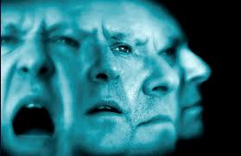
ŞİZOFRENİ;
UYGUN VE DÜZENLİ TEDAVİ İLE KONTROL ALTINA ALINABİLEN BİR HASTALIKTIR.

Slide 44
SİZOFRENİ NEDİR?
SİZOFRENİ TANISI NASIL KONULUR?
SİZOFRENİ NEGATİF VE POZİTİF SEMPTOMLARI NELERDİR?
SIZOFRENİ IYI PROGNOZ KOTU PROGNOZ KRİTERLERİ NELERDİR?
TEDAVİ YONETİMİ NASILDIR?

Slide 45
Kaynaklar
Turkiye Klinikleri J Psychiatry-Special Topics 2016;9(2):1-8
Current Opinion in Psychiatry
http://www.drahmettiryaki.com/blog-sizofreni.html

Slide 46
Dinlediğiniz için teşekkür ederim..

